Slide 1
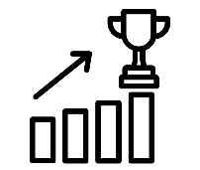
Projectmanagement
IBS Thema
Projectmanagement
Research
Communicatie
Conflicten en belangen
Gedragsbeïnvloeding
Samenwerken
Begrippen
Projectorganisatie
Rollen van adviseur
Organogram
Kwaliteitsbewaking
PDCA-cycles
Projectactiviteiten
Projectfases
Strokenplanning
IBS Toetsing
Kennistoets
Visiedocument
Reflectiegesprek
Week 1 | Week 2 | Vakantie | Week 3 | Week 4 | Week 5 | Week 6 | Week 7 | Week 8 | Week 9 | Week 10

Slide 2
Projectorganisatie en kwaliteitsbewaking

Slide 3
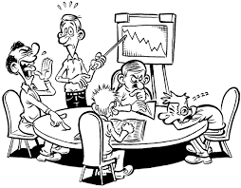
Projectorganisatie

Slide 4
Projectorganisatie
Beschrijving projectorganisatie
Er is beschreven hoe het project is georganiseerd. Daarin is minimaal benoemd:
Lijst met namen en contactgegevens van de direct betrokken partijen (opdrachtgever, opdrachtnemers, opdrachtbegeleiders, …)
Hoe de rolverdeling binnen de projectgroep is
Hoe en wanneer er vergaderd wordt
Op welke manier er gecommuniceerd wordt
Hoe de stakeholders geïnformeerd blijven
Welke digitale middelen er gebruikt worden voor de samenwerking binnen de groep

Slide 5
Elementen van een adviseur
Drie essentiële elementen:
Inhoud
Proces
Relatie
Waar begin je in een advies?

Slide 6
Adviseur
Welke rol speel je als adviseur ?

Slide 7
Adviseursrol
Adviesrol 1: de expert
De expert weet inhoudelijk van de hoed en de rand. Hij/zij beheerst de materie en vanuit zijn inhoudelijke kennis weet hij/zij de klant te overtuigen. Op basis van zijn inhoudelijke kennis zijn de adviezen van de expert goed onderbouwd met argumenten op basis van vakkennis.

Slide 8
Adviseursrol
Adviesrol 2: de regisseur
De regisseur is gewend om de touwtjes stevig in handen te nemen en dat is ook zijn/haar kracht. In een adviestraject zal de regisseur er niet zo gauw gras over laten groeien. De regisseur heeft graag controle over het proces en werkt bij voorkeur met een stappenplan tijdens het adviestraject.

Slide 9
Adviseursrol
Adviesrol 3: de begeleider of partner
De partner is sociaal ingesteld en heeft oog voor de menselijke kant van de medaille. Hij/zij is gericht op de relatie met de klant en vindt dit oog belangrijk. De begeleider kan goed luisteren, is begripvol, empathisch, sensitief. De begeleider of partner biedt de klant aandacht, maar ook veiligheid.

Slide 10
Adviseursrol
Adviesrol 4: de coach
De coach kan uitstekend de verantwoordelijkheid bij de klant laten liggen. Hij/zij biedt inzichten of technieken aan maar de keuze of implementatie daarvan laat hij/zij graag aan de klant over. De coach is vertrouwenwekkend en geeft de klant al snel het gevoel dat het project zal slagen.

Slide 11
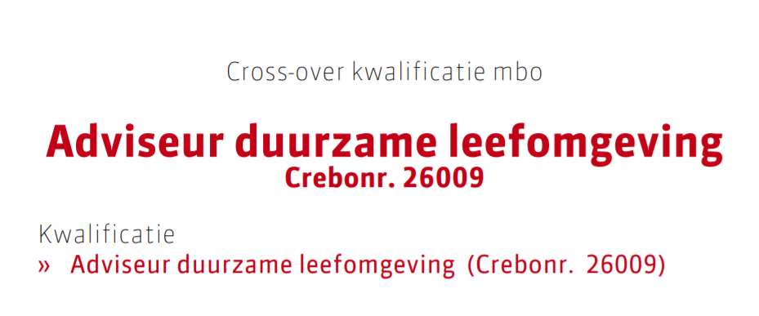
Adviseursrol

Slide 12
Adviseur duurzame leefomgeving
Adviseur duurzame leefomgeving
Kritische onderzoeker
Ambitieuze ondernemer
Netwerkende teamspeler
Creatieve denker
Betrokken wereldburger
Lerende zelfmanager
(Zie document Teamrollen op Wiki voor meer info)

Slide 13
Opdracht
Ga met je groep in gesprek en maak een keuze voor welke rollen jullie gaan, óf de vier adviesrollen óf de zes rollen van adviseur duurzame leefomgeving.
Maak een inventarisatie van de volgende zaken:
Welke kracht en valkuilen zitten er aan de gekozen rollen?
Welke rol is het best passend bij het maken van een community?
Maak een organigram van jullie projectorganisatie, verwerk hierin ook de rollen die ieder lid in de organisatie bezit.

Slide 14
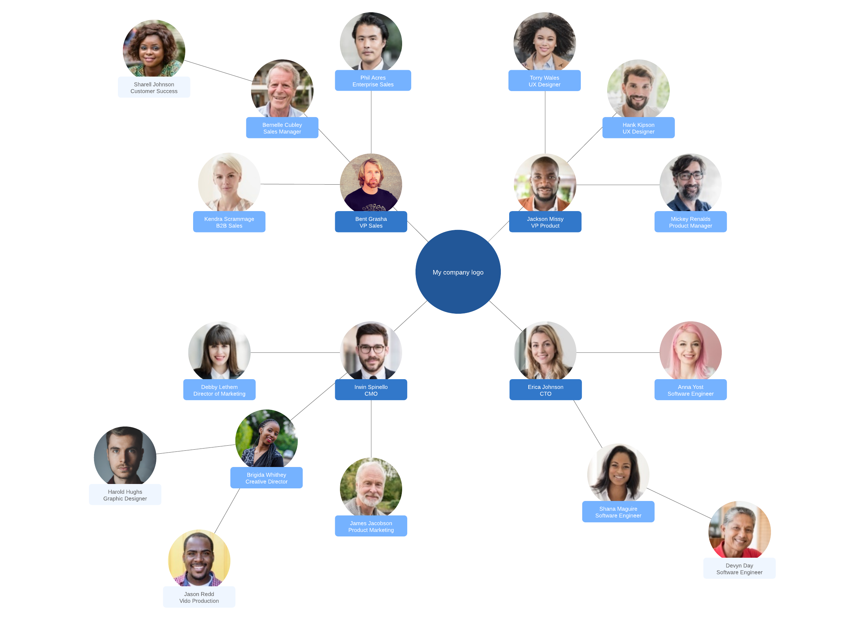
Visueel weergegeven

Slide 15
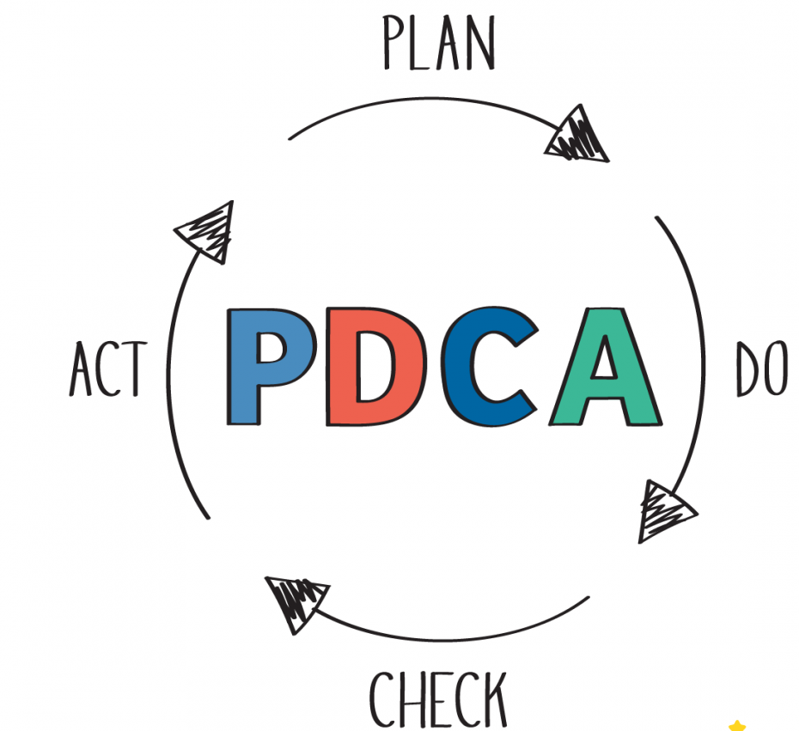
Kwaliteitsbewaking

Slide 16
Kwaliteitsbewaking
Wanneer is het project geslaagd?
Gebruik de GIKOT methode
Geld
Informatie
Kwaliteit
Organisatie
Tijd
Welke controles voer je uit?

Slide 17
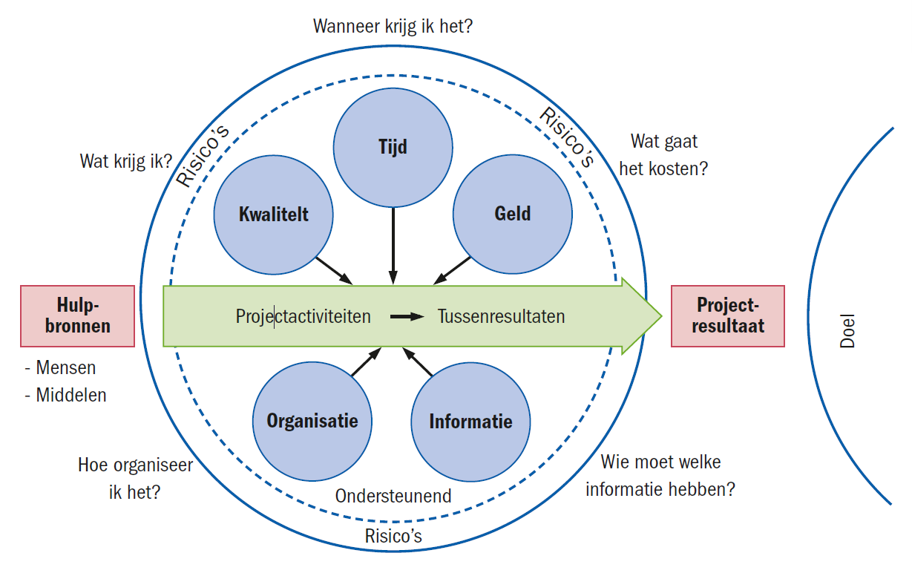
Kwaliteitsbewaking

Slide 18
Kwaliteitsbewaking
Planning vooraf (T)
Voortgangsbewaking (T, I)
Overleggen (I, O)
Planning aanpassen (T)
Bewaking budget (G)
Bewaking kwaliteit (K)
Verspreiding en archivering info (I)
Bewaking projectdoel (O)
Bedreigingen project (O)
Geld
Informatie
Kwaliteit
Organisatie
Tijd

Slide 19
Waardoor projecten mislukken
Projectleden onvoldoende bekwaam
Veel kleine afwijkingen maken één grote
Onjuiste planning
Te laat beginnen activiteit
Projectmedewerkers willen 'te mooi' maken
Te optimistische planning
Projectleden hebben te veel aan hun hoofd
Te late levering
Renteverliezen
Calamiteiten
Buitenwereld verandert
Materiaalverlies
Herstellen van fouten
Definitiewijzigingen
Vergeten voorbereiding
Vergeten afwerking
Onduidelijk doel/opdracht
Project wordt tegengewerkt

Slide 20
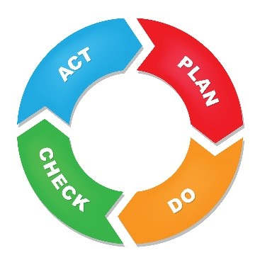
PDCA-cyclus
Zijn we nog op de goede weg?

Slide 21
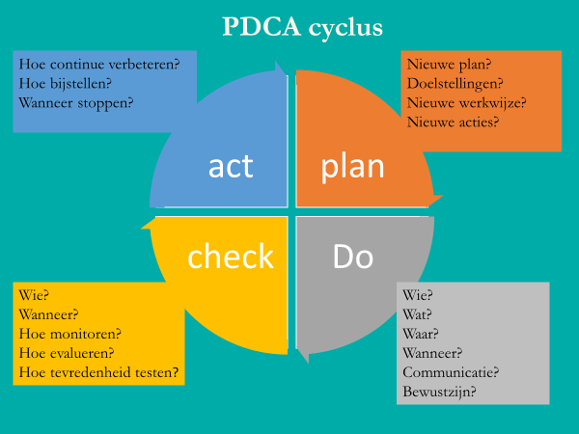
PDCA-cyclus

Slide 22
PDCA-cyclus

Slide 23
Opdracht
Afspraken maken over samenwerking
Neem in je planning minimaal 3 PDCA momenten in.
Maak in je groepje een manier, kort plannetje hoe je dit gaat doen.

Slide 24
Projectactiviteiten en fasering

Slide 25
Projectactiviteiten en fasering

Slide 26
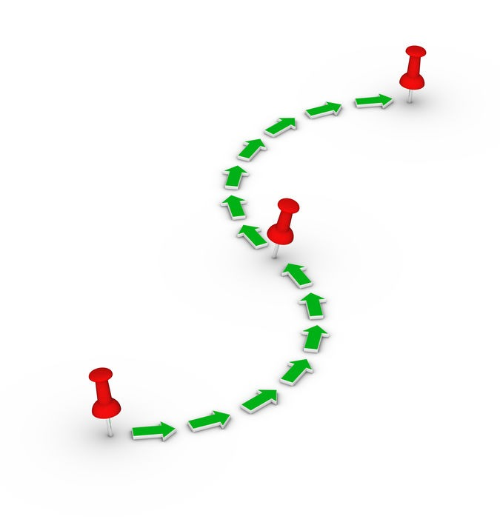
Projectactiviteiten
Projectactiviteit 5
Projectactiviteit 3
Projectactiviteit 4
Projectactiviteit 2
Projectactiviteit 4
Projectactiviteit 1

Slide 27
Projectactiviteiten
Geef een overzicht van alle projectactiviteiten
Groepeer in logische volgorde
Groepeer op vergelijkbare projectfases
Verwerk dit in een strokenplanning

Slide 28
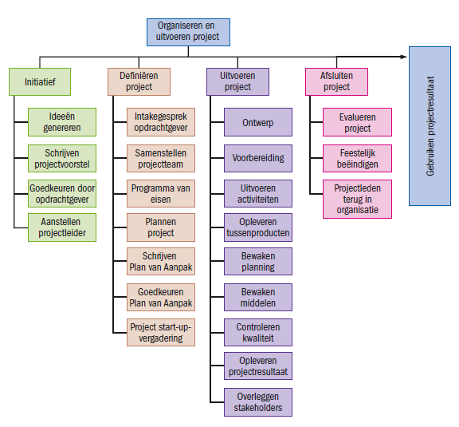
Projectfases

Slide 29
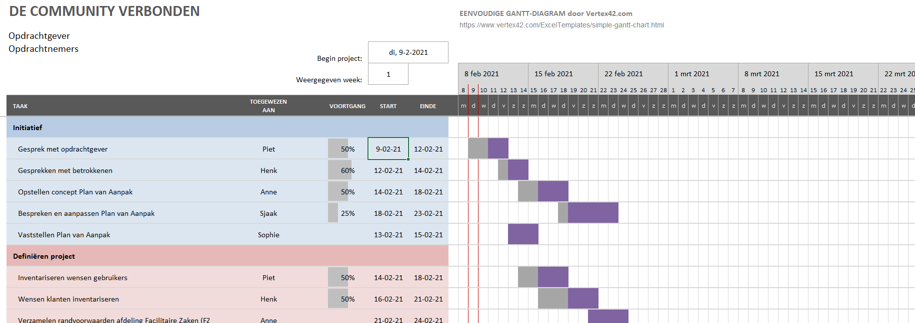
Strokenplanning

